Slide 1
고급객체지향 프로그래밍
강의노트 #04
Observer Pattern
조용주
ycho@smu.ac.kr

Slide 2
옵저버 패턴(Observer Pattern)
목적
Define a one-to-many dependency between objects so that when one object changes state, all its dependent are notified and updated automatically.
객체간 1:다 의존 관계를 정의함. 한 개 객체 상태가 변화될 때, 그 객체와 의존 관계에 있는 모든 객체들이 자동으로 알림을 받고 상태를 갱신

Slide 3
옵저버 패턴(Observer Pattern)
옵저버 패턴은 일종의 푸쉬(push) 서비스를 구현
뉴스
뉴스 사이트를 방문해서 매번 새로운 뉴스가 있는지 확인하는 것은 번거로움
오히려 구독 서비스를 신청하고, 새로운 뉴스가 있으면 알려주는 것이 편리함
뉴닉(Newneek) 같은 메일링 서비스를 생각하면 됨
호텔의 모닝콜 서비스
일어날 시간을 확인하기 위해 자다 깨다를 반복하는 것은 어려움
아침에 일어나야 할 시간에 모닝콜을 받거나 알람을 맞추는 것이 바람직함

Slide 4
옵저버 패턴(Observer Pattern)
전화번호 프로그램에서 정보를 확인하기 위해 마우스로 화면의 버튼을 누르는 경우
버튼이 클릭되었는지 프로그램에서 계속 확인(polling)하는 것은 낭비에 가까움
버튼이 클릭된 이벤트가 발생하는 경우, 프로그램에 이벤트 발생 정보를 전달하고, 처리하도록 하는 것(push)이 효율적
옵저버 패턴은 푸쉬를 사용하며 절차는:
푸쉬를 받고자 하는 사용자가 등록
특정 상황이 발생하면, 등록된 사용자에게 모두 알리고 자동으로 데이터가 갱신 됨

Slide 5
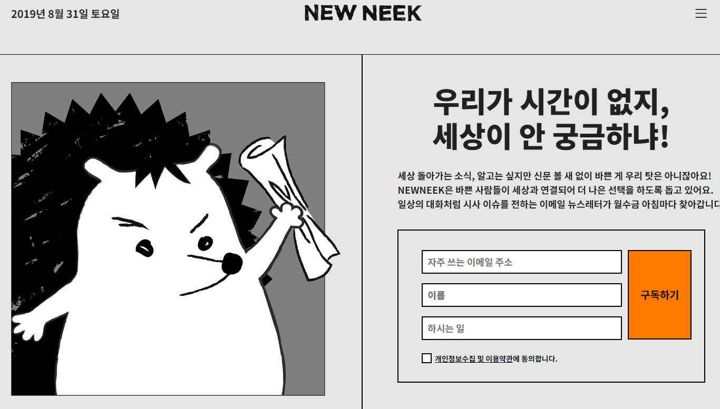
옵저버 패턴(Observer Pattern)
뉴스레터 + 구독자 = 옵저버 패턴
뉴스레터 발행자는 Subject (Publisher라고 부르기도 함)
구독자는 Observer (Subscriber라고 부르기도 함)

Slide 6
옵저버 패턴(Observer Pattern)
구독자
구독등록
자동 갱신
뉴스레터
발행인
구독등록
구독자
자동 갱신
비구독자

Slide 7
옵저버 패턴(Observer Pattern)
2. 대화
참여자
1. 참여
3. 자동 갱신
단톡방
1. 참여
참여자
3. 자동 갱신
비구독자

Slide 8
디자인 패턴 요소
요소 | 설명
이름 | 옵저버(Observer)
문제 | 1:n 관계에서의 정보 갱신
해결방안 | 사용자를 등록하고, 정보가 변동하는 경우 알려주고 값을 자동으로 갱신
결과 | 느슨한 커플링(loose coupling), 확장성

Slide 9
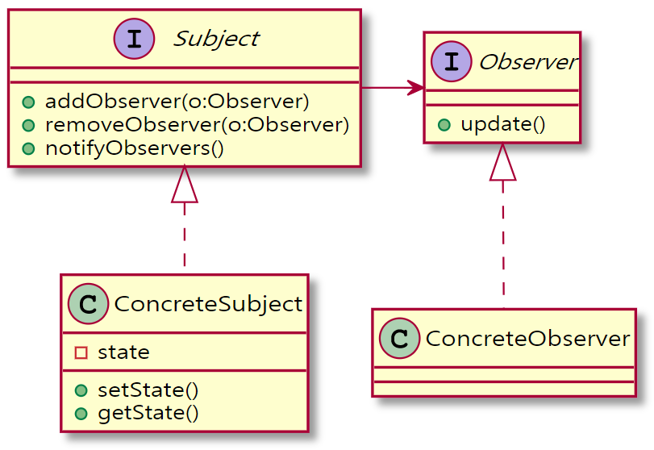
옵저버 패턴
Notes:
@startuml
Subject -right-> Observer
Subject <|-- ConcreteSubject
Observer <|.. ConcreteObserver
interface Subject {
+addObserver(o:IObserver)
+removeObserver(obs:IObserver)
+notifyObservers(arg:Object)
}
class ConcreteSubject {
+setState()
+getState()
-state
}
Interface Observer {
+update()
}
@enduml

Slide 10
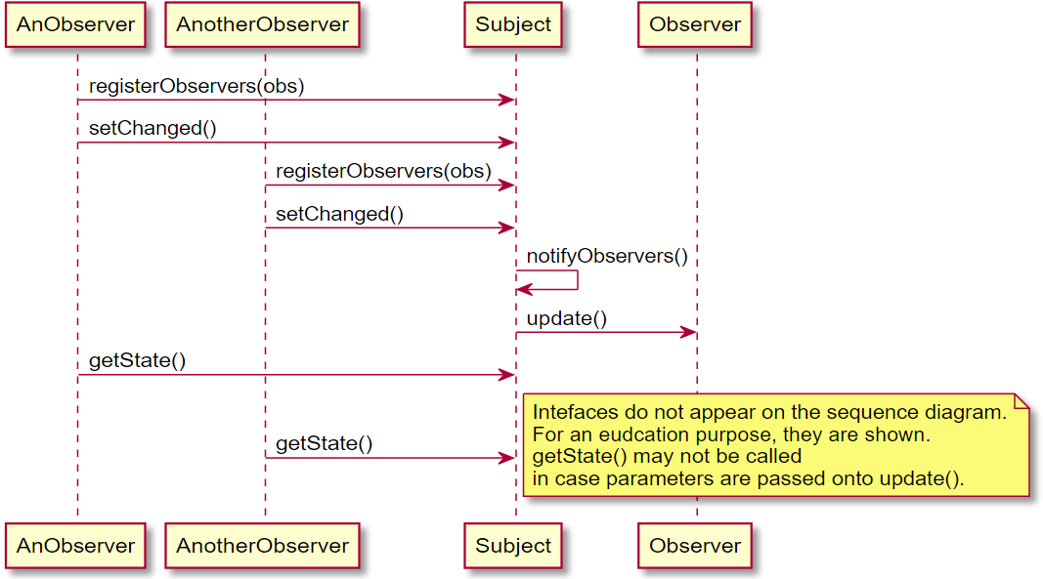
옵저버 패턴
Notes:
@startuml
participant AnObserver
participant AnotherObserver
participant Observable
participant Subject
AnObserver -> Observable:registerObservers(obs)
AnObserver -> Observable:setChanged()
AnotherObserver -> Observable:registerObservers(obs)
AnotherObserver -> Observable:setChanged()
Observable -> Observable:notifyObservers()
Observable -> Observer:update()
AnObserver -> Subject:getState()
AnotherObserver -> Subject:getState()
note right
Intefaces do not appear on the sequence diagram.
For an eudcation purpose, they are shown.
getState() may not be called
in case parameters are passed onto update().
end note
@enduml

Slide 11
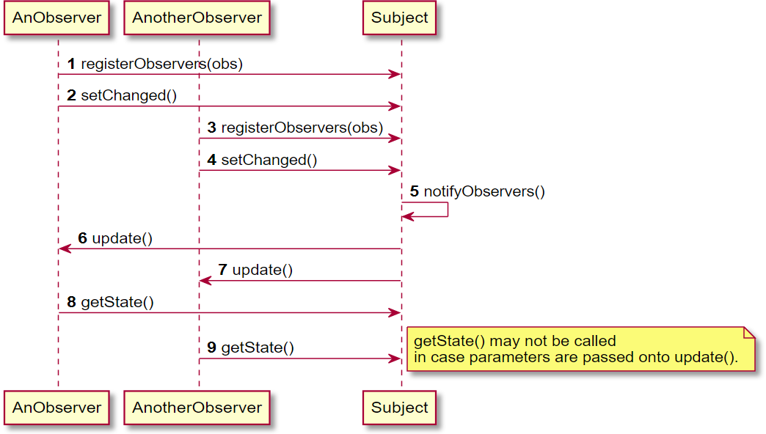
옵저버 패턴
Notes:
@startuml
participant AnObserver
participant AnotherObserver
participant Subject
autonumber
AnObserver -> Subject:registerObservers(obs)
AnObserver -> Subject:setChanged()
AnotherObserver -> Subject:registerObservers(obs)
AnotherObserver -> Subject:setChanged()
Subject -> Subject:notifyObservers()
Subject -> AnObserver:update()
Subject -> AnotherObserver:update()
AnObserver -> Subject:getState()
AnotherObserver -> Subject:getState()
note right
getState() may not be called
in case parameters are passed onto update().
end note
@enduml

Slide 12
사례 1 – Weather (HFDP Ch. 2)
날씨 (HFDP Ch. 2)
Weather-O-Rama사의 차세대 인터넷 기반 기상 정보 스테이션 구축
시스템 구성
기상 스테이션 : 기상 정보를 수집하는 장비
WeatherData 객체 : 기상 스테이션으로부터 오는 데이터를 추적하는 객체
디스플레이 : 사용자에게 현재 기상 조건을 보여주는 장치
현재 조건(온도, 습도, 압력), 기상 통계, 간단한 기상 예보를 다른 화면에 표시 가능

Slide 13
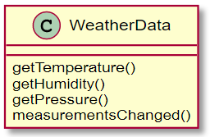
사례 1 – Weather (HFDP Ch. 2)
정보 공급자는 정기적으로 계속 온도, 습도, 기압을 측정 수집함
WeatherData 클래스
기상 측정 값이 바뀔 때마다 measurementsChanged() 함수가 호출된다고 함
이 함수를 구현해서 디스플레이에 정보를 표시하도록 해야 함
getTemperature(), getHumidity(), getPressure() 메소드는 가장 최근에 측정된 온도, 습도, 기압 값을 반환

Slide 14
사례 1 – Weather (HFDP Ch. 2)
public void measurementsChanged() {
// 이미 구현된 함수를 통해 최신 측정값 가져옴
float temp = getTemperature();
float humidity = getHumidity();
float pressure = getPressure();
// 디스플레이 갱신
currentConditionsDisplay.update(temp,
humidity, pressure);
statisticsDisplay.update(temp, humidity,
pressure);
forecastDisplay.update(temp, humidity,
pressure);
}

Slide 15
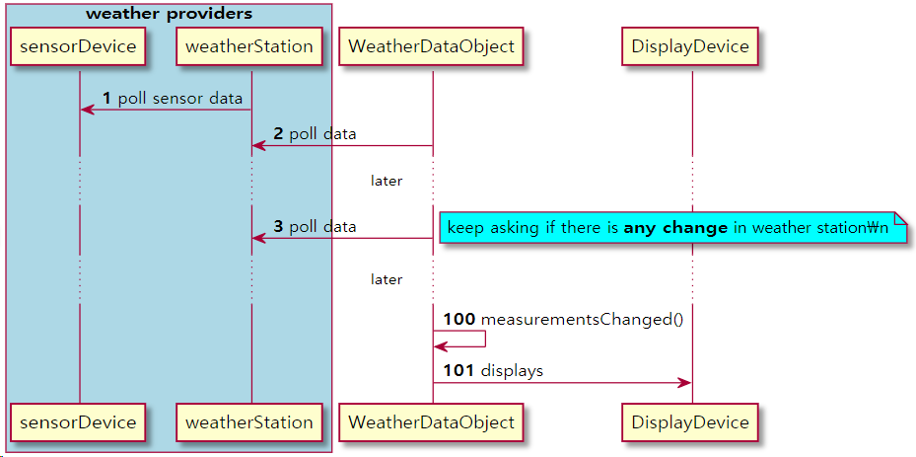
사례 1 – Weather (HFDP Ch. 2)
Notes:
participant weatherStation
end box
participant WeatherDataObject
participant DisplayDevice
autonumber
sensorDevice <- weatherStation: poll sensor data
weatherStation <- WeatherDataObject: poll data
... later ...
weatherStation <- WeatherDataObject: poll data
note right #aqua
keep asking if there is **any change** in weather station\n
end note
... later ...
autonumber 100
WeatherDataObject -> WeatherDataObject:measurementsChanged()
WeatherDataObject -> DisplayDevice: displays
@enduml

Slide 16
사례 1 – Weather (HFDP Ch. 2)
문제
measurementsChanged함수 내부에서 currentConditionsDisplay, statisticsDisplay, forecastDisplay 같은 구체적인 객체를 사용하고 있는데 새로운 디스플레이 화면을 추가하거나 기존 화면을 제거하려면 이 함수를 수정해야만 함
구체적인 객체를 사용하는 부분이 바뀔 수 있는 부분이므로 캡슐화가 필요함

Slide 17
느슨한 결합 (loose coupling)
두 객체가 느슨하게 결합되어 있다는 것은, 그 둘이 상호작용을 하긴 하지만 서로에 대해 잘 모른다는 것을 의미함
옵저버 패턴에서는 Subject와 Observer간 느슨한 결합이 만들어짐
Subject가 Observer에 대해서 아는 것은 특정 인터페이스를 구현한다는 것뿐 (Observer를 구현하는 실제 클래스가 무엇인지, Observer의 역할이 무엇인지 몰라도 됨)
새로운 Observer는 쉽게 추가하거나 제거 가능(실행 중에도 가능)
Observer가 새로 생겨도 Subject가 바뀌지 않음
Subject와 Observer는 독립적으로 재사용 가능

Slide 18
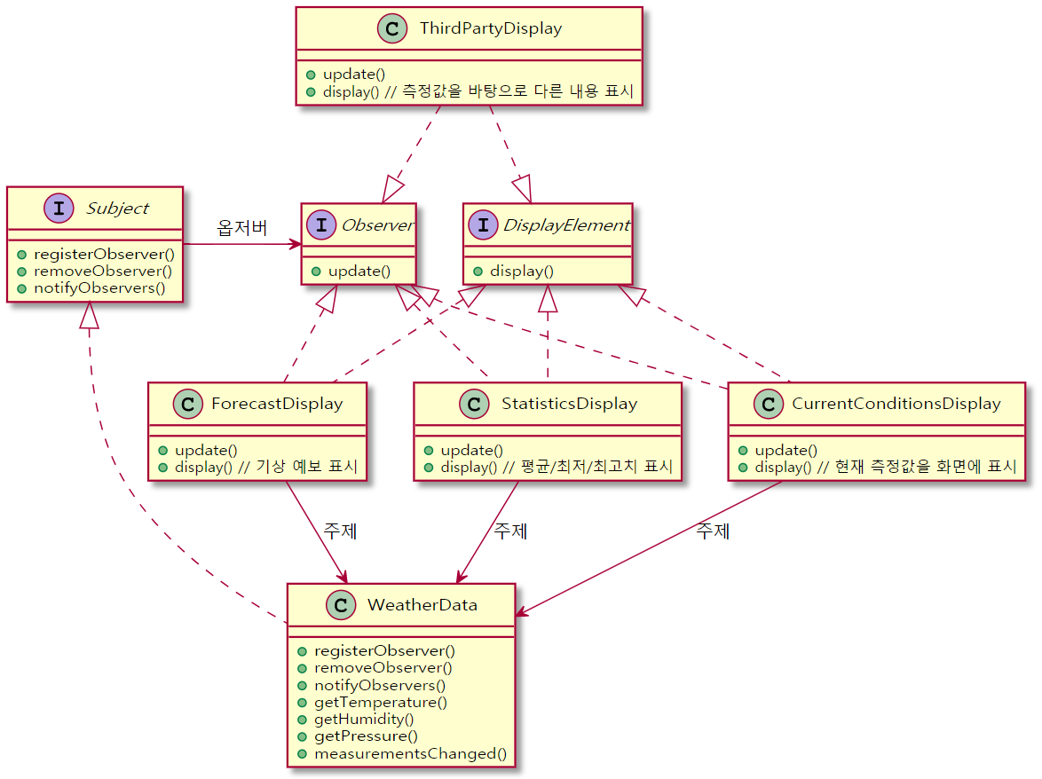
사례 1 – Weather (HFDP Ch. 2)
Notes:
@startuml
interface Subject {
+registerObserver()
+removeObserver()
+notifyObservers()
}
class WeatherData {
+registerObserver()
+removeObserver()
+notifyObservers()
+getTemperature()
+getHumidity()
+getPressure()
+measurementsChanged()
}
WeatherData .up.|> Subject
interface DisplayElement {
+display()
}
interface Observer {
+update()
}
class CurrentConditionsDisplay {
+update()
+display() // 현재 측정값을 화면에 표시
}
CurrentConditionsDisplay .up.|> DisplayElement
CurrentConditionsDisplay .up.|> Observer
class StatisticsDisplay {
+update()
+display() // 평균/최저/최고치 표시
}
StatisticsDisplay .up.|> DisplayElement
StatisticsDisplay .up.|> Observer
class ForecastDisplay {
+update()
+display() // 기상 예보 표시
}
ForecastDisplay .up.|> DisplayElement
ForecastDisplay .up.|> Observer
class ThirdPartyDisplay {
+update()
+display() // 측정값을 바탕으로 다른 내용 표시
}
ThirdPartyDisplay .down.|> DisplayElement
ThirdPartyDisplay .down.|> Observer
CurrentConditionsDisplay --> WeatherData:주제
StatisticsDisplay --> WeatherData:주제
ForecastDisplay --> WeatherData:주제
Subject -right-> Observer:옵저버
@enduml

Slide 19
사례 1 – Weather (HFDP Ch. 2)
일반 ArrayList 버전
// Subject.java
package headfirst.observer.weather;
public interface Subject {
public void registerObserver(Observer o);
public void removeObserver(Observer o);
public void notifyObservers();
}
// Observer.java
package headfirst.observer.weather;
public interface Observer {
public void update(float temp,
float humidity, float pressure);
}

Slide 20
// WeatherData.java
package headfirst.observer.weather;
import java.util.*;
public class WeatherData implements Subject {
private ArrayList observers;
private float temperature;
private float humidity;
private float pressure;
public WeatherData() {
observers = new ArrayList();
}
public void registerObserver(Observer o) {
observers.add(o);
}
public void removeObserver(Observer o) {
int i = observers.indexOf(o);
if (i >= 0) {
observers.remove(i);
}
}

Slide 21
public void notifyObservers() {
for (int i = 0; i < observers.size(); i++) {
Observer observer =
(Observer) observers.get(i);
observer.update(temperature, humidity,
pressure);
}
}
public void measurementsChanged() {
notifyObservers();
}
public void setMeasurements(float temperature,
float humidity, float pressure) {
this.temperature = temperature;
this.humidity = humidity;
this.pressure = pressure;
measurementsChanged();
}

Slide 22
사례 1 – Weather (HFDP Ch. 2)
public float getTemperature() {
return temperature;
}
public float getHumidity() {
return humidity;
}
public float getPressure() {
return pressure;
}
}

Slide 23
사례 1 – Weather (HFDP Ch. 2)
// DisplayElement.java
package headfirst.observer.weather;
public interface DisplayElement {
public void display();
}
// CurrentConditionsDisplay.java
package headfirst.observer.weather;
public class CurrentConditionsDisplay implements
Observer, DisplayElement {
private float temperature;
private float humidity;
private Subject weatherData;

Slide 24
public CurrentConditionsDisplay(
Subject weatherData) {
this.weatherData = weatherData;
weatherData.registerObserver(this);
}
public void update(float temperature,
float humidity, float pressure) {
this.temperature = temperature;
this.humidity = humidity;
display();
}
public void display() {
System.out.println("Current conditions: "
+ temperature + "F degrees and " + humidity
+ "% humidity");
}
}

Slide 25
사례 1 – Weather (HFDP Ch. 2)
// WeatherStation.java
package headfirst.observer.weather;
import java.util.*;
public class WeatherStation {
public static void main(String[] args) {
WeatherData weatherData = new WeatherData();
CurrentConditionsDisplay currentDisplay
= new CurrentConditionsDisplay(weatherData);
/* StatisticsDisplay statisticsDisplay
= new StatisticsDisplay(weatherData);
ForecastDisplay forecastDisplay
= new ForecastDisplay(weatherData); */
weatherData.setMeasurements(80, 65, 30.4f);
weatherData.setMeasurements(82, 70, 29.2f);
weatherData.setMeasurements(78, 90, 29.2f);
}
}

Slide 26
사례 1 – Weather (HFDP Ch. 2)
제네릭스 버전
package headfirst.observer.weather;
import java.util.*;
public class WeatherData implements Subject {
private ArrayList<Observer> observers;
private float temperature;
private float humidity;
private float pressure;
public WeatherData() {
observers = new ArrayList<Observer>();
}
public void registerObserver(Observer o) {
observers.add(o);
}

Slide 27
public void removeObserver(Observer o) {
int i = observers.indexOf(o);
if (i >= 0) {
observers.remove(i);
}
}
public void notifyObservers() {
for (int i = 0; i < observers.size(); i++) {
Observer observer = observers.get(i);
observer.update(temperature, humidity,
pressure);
}
/* for (Observer observer : observers) {
observer.update(temperature, humidity,
pressure);
}*/
}

Slide 28
사례 1 – Weather (HFDP Ch. 2)
public void measurementsChanged() {
notifyObservers();
}
public void setMeasurements(float temperature,
float humidity, float pressure) {
this.temperature = temperature;
this.humidity = humidity;
this.pressure = pressure;
measurementsChanged();
}
public float getTemperature() {
return temperature;
}
public float getHumidity() {
return humidity;
}
public float getPressure() {
return pressure;
}
}

Slide 29
사례 1 – Weather (HFDP Ch. 2) – Java 버전
Java java.util.Observable/java.util.Observer 사용
주의: Deprecated (since Java 9)
객체가 Observer가 되는 방법
Observer 인터페이스 구현 후 Observable의 addObserver() 함수 호출
Observable에서 알림을 주는(push하는) 방법
첫 번째로 setChanged() 메소드를 호출해서 객체의 상태가 바뀌었음을 알림
두 번째로 notifyObservers() 또는 notifyObservers(Object arg) 함수를 호출해서 알림
Observer가 연락 받는 방법
update(Observable o, Object arg) 구현

Slide 30
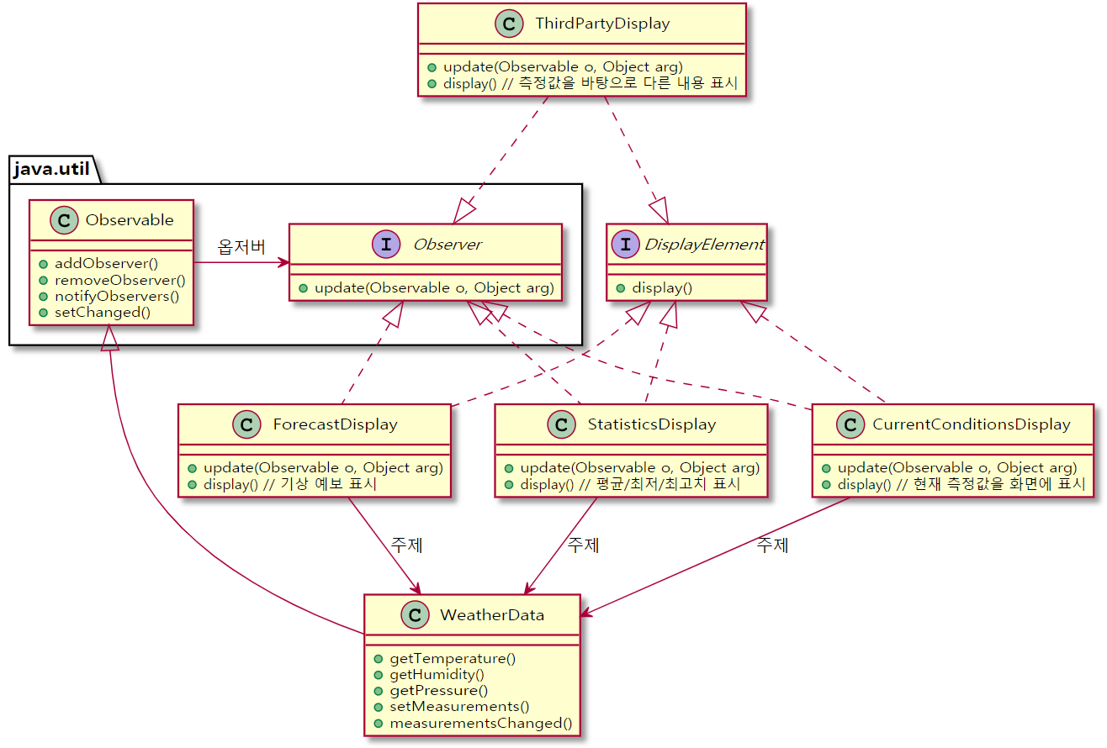
사례 1 – Weather (HFDP Ch. 2) – Java 버전
Notes:
@startuml
class java.util.Observable {
+addObserver()
+removeObserver()
+notifyObservers()
+setChanged()
}
class WeatherData {
+getTemperature()
+getHumidity()
+getPressure()
+setMeasurements()
+measurementsChanged()
}
WeatherData -up-|> java.util.Observable
interface DisplayElement {
+display()
}
interface java.util.Observer {
+update(Observable o, Object arg)
}
class StatisticsDisplay {
+update(Observable o, Object arg)
+display() // 평균/최저/최고치 표시
}
StatisticsDisplay .up.|> DisplayElement
StatisticsDisplay .up.|> java.util.Observer
class ForecastDisplay {
+update(Observable o, Object arg)
+display() // 기상 예보 표시
}
ForecastDisplay .up.|> DisplayElement
ForecastDisplay .up.|> java.util.Observer
class CurrentConditionsDisplay {
+update(Observable o, Object arg)
+display() // 현재 측정값을 화면에 표시
}
CurrentConditionsDisplay .up.|> DisplayElement
CurrentConditionsDisplay .up.|> java.util.Observer
class ThirdPartyDisplay {
+update(Observable o, Object arg)
+display() // 측정값을 바탕으로 다른 내용 표시
}
ThirdPartyDisplay .down.|> DisplayElement
ThirdPartyDisplay .down.|> java.util.Observer
CurrentConditionsDisplay --> WeatherData:주제
StatisticsDisplay --> WeatherData:주제
ForecastDisplay --> WeatherData:주제
java.util.Observable -right-> java.util.Observer:옵저버
@enduml

Slide 31
package headfirst.observer.weather;
import java.util.*;
public class WeatherData extends Observable {
private float temperature;
private float humidity;
private float pressure;
public WeatherData() { }
public void measurementsChanged() {
setChanged(); // 상태가 바뀜을 알림
notifyObservers();
}
public void setMeasurements(float temperature,
float humidity, float pressure) {
this.temperature = temperature;
this.humidity = humidity;
this.pressure = pressure;
measurementsChanged();
}

Slide 32
사례 1 – Weather (HFDP Ch. 2) – Java 버전
public float getTemperature() {
return temperature;
}
public float getHumidity() {
return humidity;
}
public float getPressure() {
return pressure;
}
}

Slide 33
사례 1 – Weather (HFDP Ch. 2)
// CurrentConditionsDisplay.java
package headfirst.observer.weather;
public class CurrentConditionsDisplay implements
Observer, DisplayElement {
private float temperature;
private float humidity;
private Subject weatherData;
public CurrentConditionsDisplay(
Observable observable) {
this.observable = observable;
observable.addObserver(this);
}

Slide 34
public void update(Observable o, Object arg) {
if (arg instanceof WeatherData) {
WeatherData wd = (WeatherData) arg;
this.temperature = wd.getTemperature();
this.humidity = wd.getHumidity();
display();
}
}
public void display() {
System.out.println("Current conditions: "
+ temperature + "F degrees and " + humidity
+ "% humidity");
}
}

Slide 35
사례 1 – Weather (HFDP Ch. 2) – Java 버전
java.util.Observable/java.util.Observer 문제점
java.util.Observable 이 인터페이스가 아니라 클래스로 되어 있음
다른 클래스로부터 상속 받아야 하는 클래스는 Observable에서부터 상속 받을 수 없음
setChanged() 함수가 protected로 되어 있음. 어차피 Observable에서 상속 받아야 쓸 수 있으므로 문제가 될 것은 아니지만, 상속보다는 구성을 사용한다는 디자인 원칙에 위배됨
자바 9부터 deprecated 됨 (사용 권장 않음)

Slide 36
사례 2 – Swing의 ActionListener
Swing의 JButton은 Observable (Subject)
JButton의 부모 클래스인 AbstractButton에는 addActionListener() 함수가 존재함
Swing의 이벤트 리스너(event listener)는 Observer에 해당됨
JButton에 이벤트가 발생하면, JButton에 등록되어 있는 리스너의 actionPerformed() 함수를 호출

Slide 37
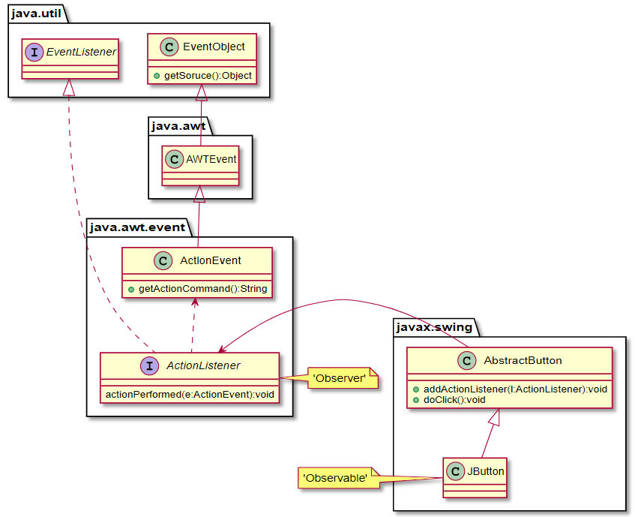
Notes:
@startuml
interface java.util.EventListener
interface java.awt.event.ActionListener {
actionPerformed(e:ActionEvent):void
}
note right: 'Observer'
java.util.EventListener <|.. java.awt.event.ActionListener
class java.util.EventObject {
+getSoruce():Object
}
class java.awt.AWTEvent
class java.awt.event.ActionEvent {
+getActionCommand():String
}
java.util.EventObject <|-- java.awt.AWTEvent
java.awt.AWTEvent <|-- java.awt.event.ActionEvent
java.awt.event.ActionListener .up.> java.awt.event.ActionEvent
class javax.swing.AbstractButton {
+addActionListener(l:ActionListener):void
+doClick():void
}
class javax.swing.JButton
note left: 'Observable'
javax.swing.AbstractButton <|-- javax.swing.JButton
javax.swing.AbstractButton -right-> java.awt.event.ActionListener
@enduml

Slide 38
사례 2 – Swing의 ActionListener
public class SwingObserverExample {
JFrame frame;
public static void main(String[] args) {
SwingObserverExample example
= new SwingObserverExample();
example.go();
}
public void go() {
frame = new JFrame();
JButton button = new JButton("정말 해도 될까?");
button.addActionListener(new AngelListener());
button.addActionListener(new DevilListener());
frame.getContentPane().add(
BorderLayout.CENTER, button);
frame.setSize(200, 200);
frame.setVisible(true);
}

Slide 39
사례 2 – Swing의 ActionListener
class AngelListener implements ActionListener {
public void actionPerformed(ActionEvent event) {
System.out.println("안돼. 분명 나중에 후회할거야");
}
}
class DevilListener implements ActionListener {
public void actionPerformed(ActionEvent event) {
System.out.println("당연하지. 그냥 저질러 버려!");
}
}

Slide 40
옵저버 패턴
설계
인터페이스 분리(ISP)
구체적인 클래스 상속
클라이언트는 구체 클래스보다는 추상 클래스 사용 후 상속
정보 제공자(Subject)
상태가 변경되면 알림 기능(notify)
알림 대상이 되는 옵저버를 사전 등록(register)
Observable 또는 Publisher라고도 함
정부 수신자(Observer)
정보 제공자의 상태가 변경되면 그 내용을 받아서 반영함(update)
Subscriber라고도 함

Slide 41
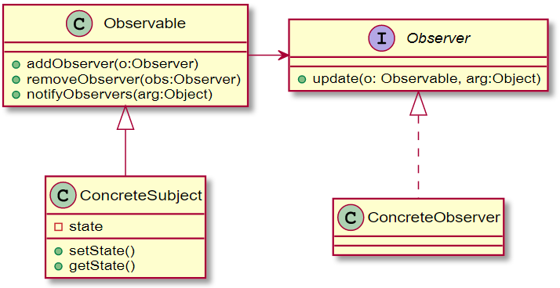
옵저버 패턴
Notes:
@startuml
Observable -right-> Observer
Observable <|-- ConcreteSubject
Observer <|.. ConcreteObserver
class Observable {
+addObserver(o:Observer)
+removeObserver(obs:Observer)
+notifyObservers(arg:Object)
}
class ConcreteSubject {
+setState()
+getState()
-state
}
Interface Observer {
+update(o: Observable, arg:Object)
}
@enduml

Slide 42
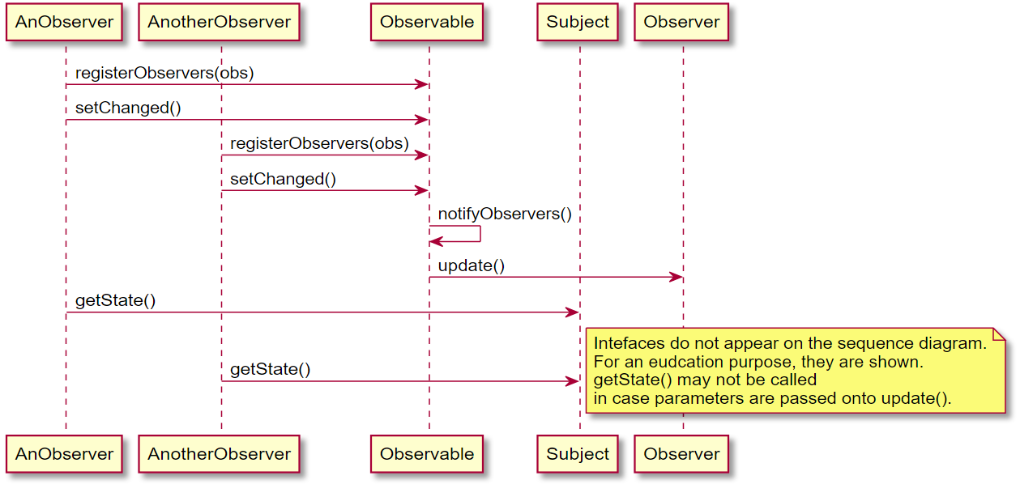
옵저버 패턴
Notes:
@startuml
participant AnObserver
participant AnotherObserver
participant Observable
participant Subject
AnObserver -> Observable:registerObservers(obs)
AnObserver -> Observable:setChanged()
AnotherObserver -> Observable:registerObservers(obs)
AnotherObserver -> Observable:setChanged()
Observable -> Observable:notifyObservers()
Observable -> Observer:update()
AnObserver -> Subject:getState()
AnotherObserver -> Subject:getState()
note right
Intefaces do not appear on the sequence diagram.
For an eudcation purpose, they are shown.
getState() may not be called
in case parameters are passed onto update().
end note
@enduml

Slide 43
옵저버 패턴
Notes:
@startuml
participant AnObserver
participant AnotherObserver
participant Subject
autonumber
AnObserver -> Subject:registerObservers(obs)
AnObserver -> Subject:setChanged()
AnotherObserver -> Subject:registerObservers(obs)
AnotherObserver -> Subject:setChanged()
Subject -> Subject:notifyObservers()
Subject -> AnObserver:update()
Subject -> AnotherObserver:update()
AnObserver -> Subject:getState()
AnotherObserver -> Subject:getState()
note right
getState() may not be called
in case parameters are passed onto update().
end note
@enduml

